Slide 1
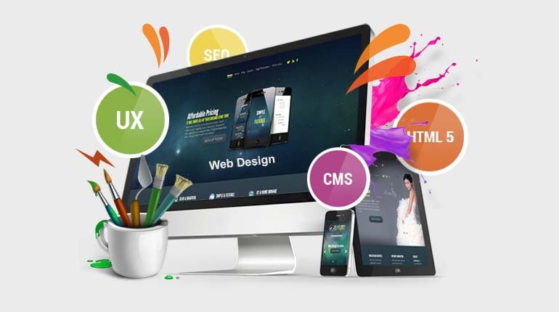
Ionic framework

Slide 2
ร.ต. สมโภชน์ กุลธารารมณ์ อาจารย์แผนกการศึกษา กองวิทยาการศูนย์ไซเบอร์ทหารกองบัญชาการกองทัพไทย
ประวัติการศึกษา
ปริญญาโท
วท.ม. สาขาเทคโนโลยีสารสนเทศ มหาวิทยาลัยเทคโนโลยีพระจอมเกล้าพระนครเหนือ
ปริญญาตรี
วท.บ. สาขาเทคโนโลยีสารสนเทศ มหาวิทยาลัยเทคโนโลยีราชมงคลพระนค
ประวัติการทำงาน
พ.ศ. 2549- 2551
ตำแหน่ง Developer บริษัท AISOFT (บริษัทรับพัฒนาแอพพลิเคชันด้านการท่องเที่ยว)
พ.ศ. 2551- 2561
หัวหน้างานพัฒนาซอฟต์แวร์ สำนักวิทยบริการและเทคโนโลยีสารสนเทศมหาวิทยาลัยเทคโนโลยีราชมงคลพระนคร
พ.ศ. 2561 – ปัจจุบัน
อาจารย์แผนกการศึกษา กองวิทยาการศูนย์ไซเบอร์ทหาร กองบัญชาการกองทัพไทย

Slide 3
Certificate
CompTIA: Classroom Trainer (CTT+), Project+, A+, Network+ , Security+
ORACLE: Oracle Database 11g Administrator Certified Associate
ADOBE: Visual Communication using Adobe Photoshop® CS6 NSTDA (สวทช): Information Technology Professionals Examination Council: ITPEC Microsoft: Microsoft Certified Trainer, Microsoft Certified Solution Exapert

Slide 4
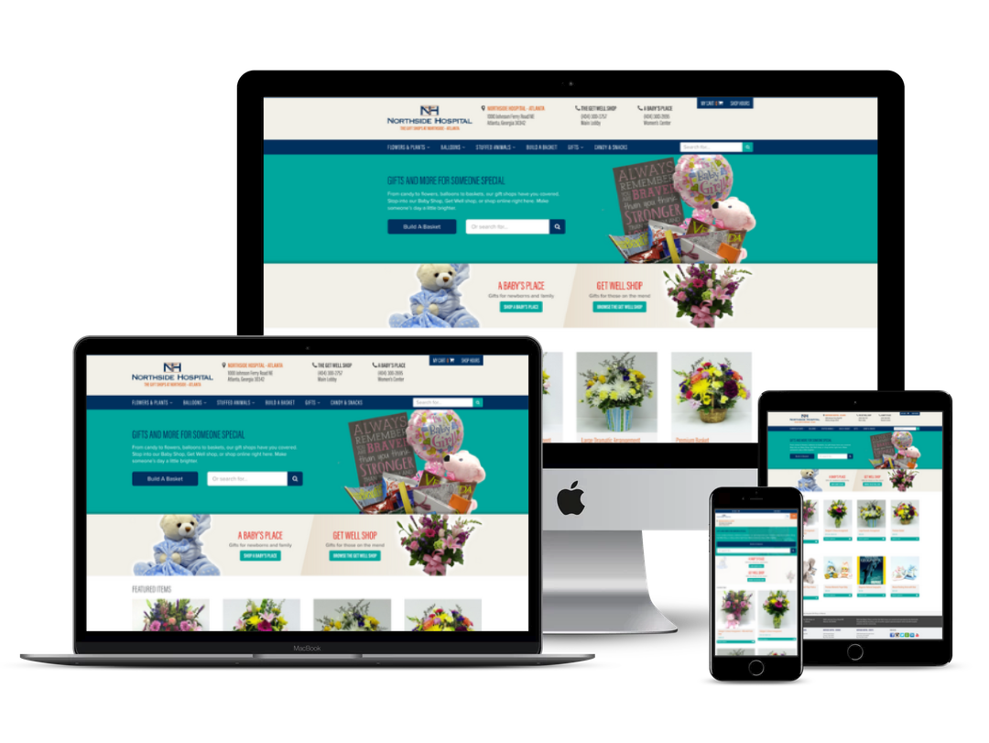
ความสำคัญของการออกแบบเว็บไซต์ที่ทันสมัย
ต้องสวยงามน่าใช้
รองรับทุกอุปกรณ์
รองรับทุก Browser
Friendly User

Slide 5
เขียนเว็บได้ ก็สร้างโมบายล์แอพพลิเคชั่นได้สบายๆ ทั้ง iOS และ Android Cross platform

Slide 6
Cross platform คืออะไร ?
Cross platform คือระบบปฏิบัติการที่สามารถทำงานได้หลายแพลตฟอร์ม Cross platform เรียกกันอีกอย่างว่า Hybrid Mobile App เช่น ซอฟต์แวร์สามารถรันในระบบ windows บนสถาปัตยกรรม x86

Slide 7
Ionic Framework มาพัฒนาแอพพลิเคชันแบบ Cross platform
Ionic Framework คือเครื่องมือในการสร้าง HTML , CSS และ JavaScript เพื่อใช้ในการสร้าง Mobile Application ซึ่งสามารถใช้งานได้ค่อนข้างง่าย Ionic Framework เป็นเครื่องมือสร้างแอพมือถือที่สามารถสร้างทีเดียว สามารถใช้งานได้บนระบบปฏิบัติการ iOS, Android และ Windows ซึ่งก็จะใช้งานร่วมกับ Framework ตัวอื่น ๆ ได้ คือ Angular และ Apache Cordova ในตอนสุดท้ายเพื่อให้ทั้งแอพที่เขียนมาใช้ได้กับทุกระบบปฏิบัติการนั้นเอง

Slide 8
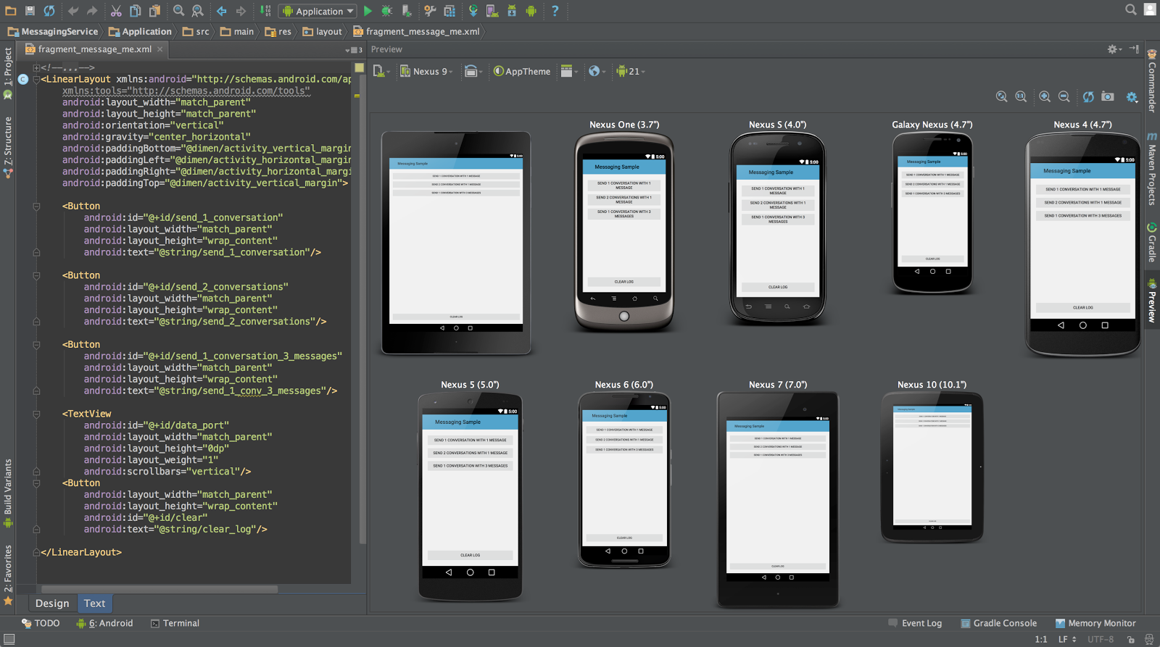
การพัฒนา Application on Mobile
1. Native App
Android จะใช้ภาษา Java และ tool ที่ใช้เช่น Android Studio , Eclipse

Slide 9
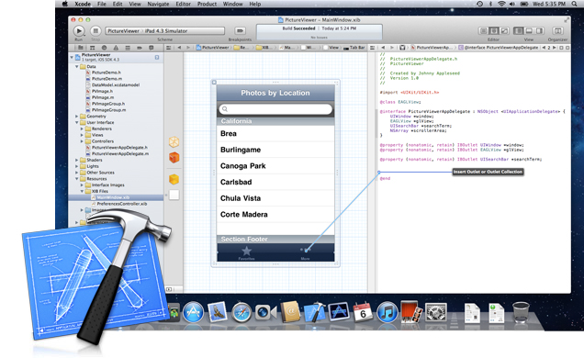
iOS ใช้ภาษา Object-C, Swift และใช้ x-code ในการพัฒนา (โปรแกรมนี้จะมีเฉพาะบน Mac-OS เท่านั้น)

Slide 10
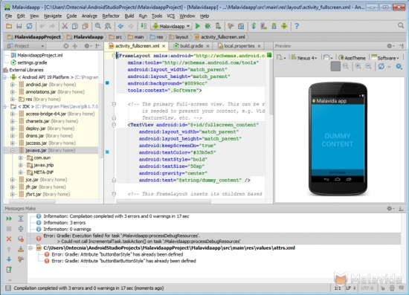
การพัฒนา Application บน Mobile แบบ Native App มีความยากเกินไปสำหรับนักพัฒนา และถ้าต้องการให้ Application ที่พัฒนาลองรับหลาย Device Platform ด้วยแล้ว จึงเป็นเรื่องยากมาก เพราะต้องเรียนรู้หลายภาษาที่ใช้ในการพัฒนา

Slide 11
Hybrid App
PhoneGap / Cordova
Adobe ได้ซื้อ PhoneGap จาก nitobi และใช้ชื่อว่า Adobe PhoneGap ในปี 2011
Cordova เป็นอีกชื่อหนึงของ PhoneGap ที่ถูกมอบให้ Apache เป็นผู้ดูแล ละยังคงเป็น Open source เหมือนเดิม
Mobile App ที่สร้างด้วย HTML5
คือการสร้าง Web app บน mobile โดยใช้ HTML5
jQuery Mobile
แบบเดียวกับ Mobile App ใช้ jQuery ในการสร้าง Wep app ที่สามารถแสดงผลบน Mobile Device

Slide 12
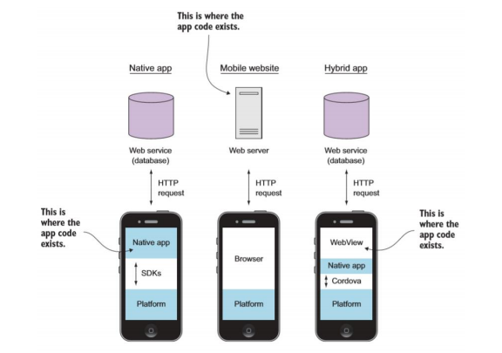

Slide 13
Install & Run
ติดตั้ง Node.Js https://nodejs.org/en/ ตรวจสอบการติดตั้ง เปิด cmd พิมพ์ npm -v
ติดตั้ง ionic framework เปิด cmd พิมพ์ npm install -g ionic
สร้างโปรเจ็คใหม่ ใน cmd พิมพ์ ionic start myapp blank (blank,tabs,sidemenu)
ใน cmd พิมพ์ ionic serve -i (-i คือเปิด Browser แบบหน้าจอมือถือได้) (stop กด Ctrl+c)
ติดตั้ง Visual Studio Code https://code.visualstudio.com/
ติดตั้ง android studio https://developer.android.com/studio
ลองรันบน emulator ที่มากับ android studio ถ้า error licene

Slide 14
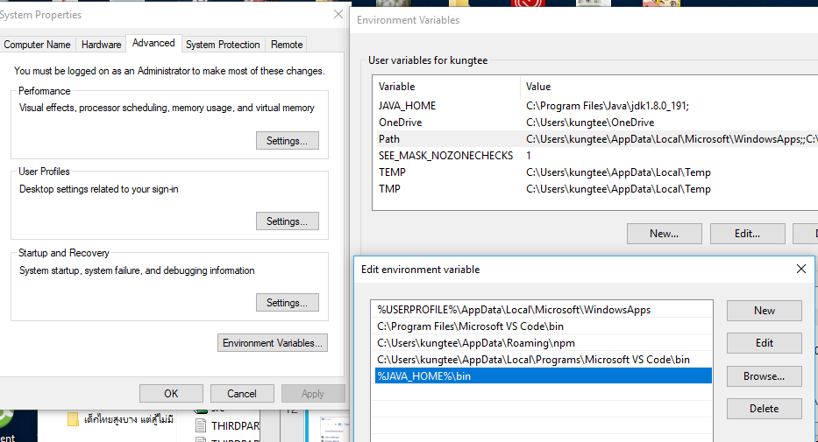
Install & Run (ต่อ)
8. Java JDK https://www.oracle.com/technetwork/java/javase/downloads/index-jsp-138363.html
Check CMD>Javac

Slide 15
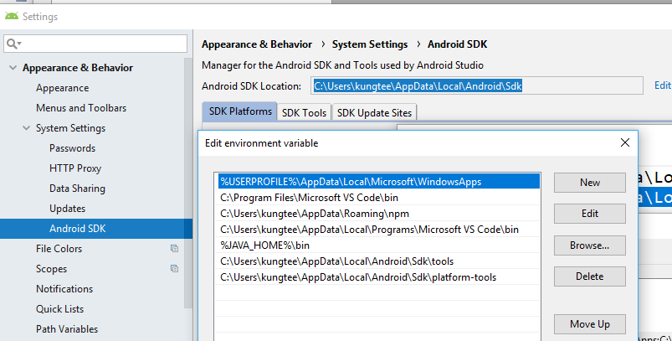
Install & Run (ต่อ)
9. ตั้งค่า Enveronment Variable ให้กับ android sdk ที่ลง android studio ไว้

Slide 16
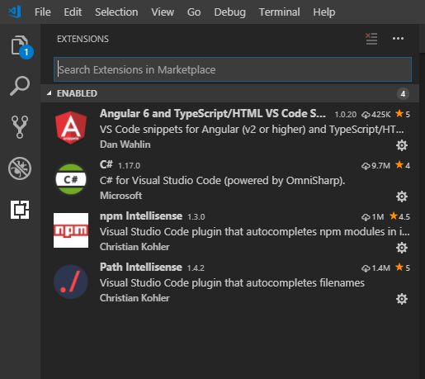
Install Code Editor
VS Code Install Extension
Angular 6 and TypeScript/HTML VS Code Snippets
Npm Intellisense
Path Intellisense

Slide 17
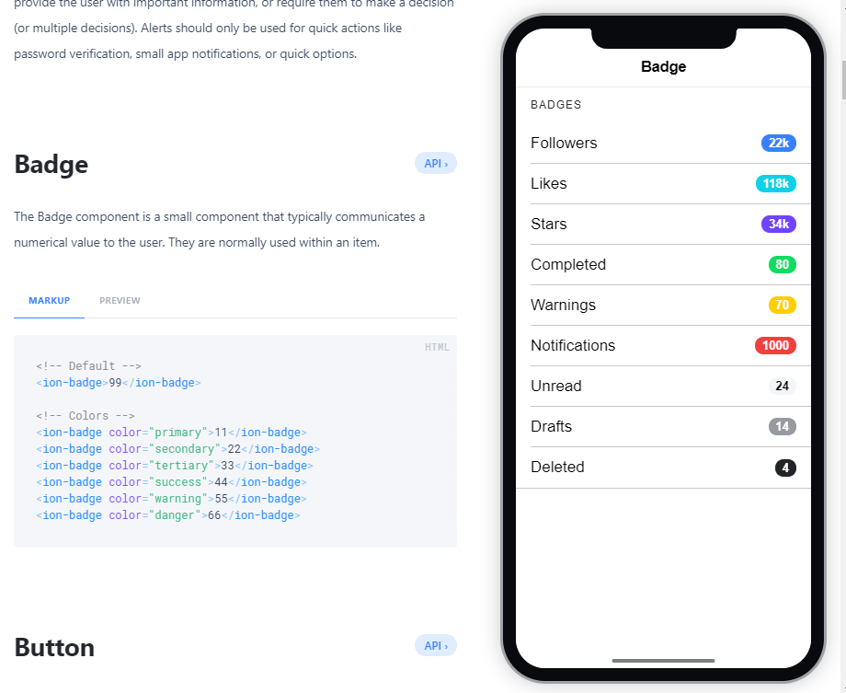
IONIC 4 Companents
https://beta.ionicframework.com/docs/components#action-sheet
Companents คือรูปร่างหน้าตาแอพ ที่จะปรับแต่ง UI ให้สวยงาม

Slide 18
Platform add ios/android
ionic cordova platform [<action>] [<platform>] [options]
ionic cordova platform add android
ถ้าต้องการยกเลิก
ionic cordova platform rm ios

Slide 19
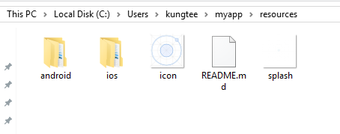
Icon & splash screen
เป็นการตั้งรูปไอคอนของแอพ (icon) และหน้าจอเวลาโหลดเข้าหน้าแอพ (splash)
icon.png ขนาด 1024×1024px
splash.png ขนาด 2732×2732px โดยทั้งคู่จะเก็บไว้ในฟอรเดอร์ resources (จะต้องใช้คำสั่ง platform add ก่อนถึงจะมี)

Slide 20
Run ionic
cmd>Ionic run android

Slide 21
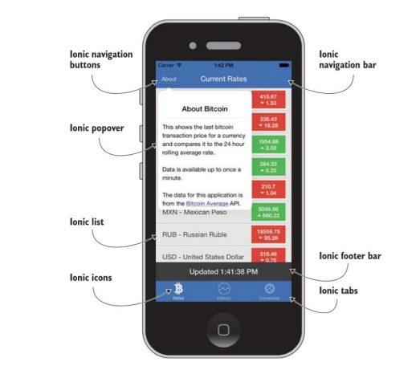
องค์ประกอบของ Hybrid App ที่พัฒนาจาก ionic framework

Slide 22
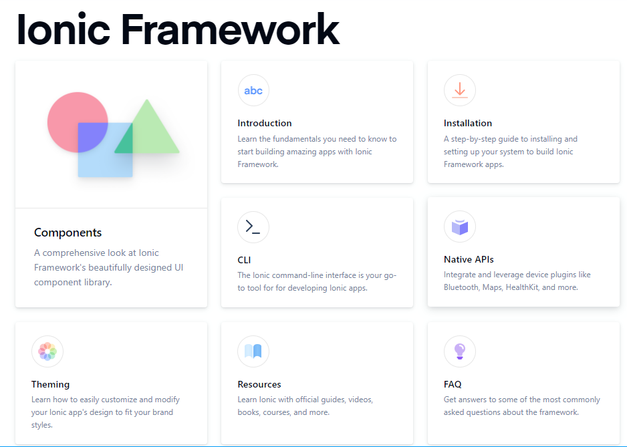
IONIC DOCUMENT
https://ionicframework.com/docs/intro

